Slide 1
PERTEMUAN KE 4 MINGGU KE 4
KONTRAK KONSTRUKSI
GALIH WULANDARI SUBAGYO, s.T.,M.T.,

Slide 2
Deskripsi
Mata Kuliah ini membahas berbagai aspek manajemen konstruksi, mulai dari tahap perencanaan (planning), perancangan (design), pelelangan, sampai tahap pelaksanaan dan tahap akhir. Berbagai proses yang terdapat dalam suatu siklus proyek konstruksi dijelaskan secara umum dan menyeluruh.
TIU : Mahasiswa memahami berbagai proses yang terdapat dalam
suatu siklus proyek konstruksi secara umum, Menyeluruh dan
memahami sisi manajerial dari suatu proyek konstruksi
Kode Kuliah : CIV-206
Jumlah SKS : 3 Kuliah
Sifat Kuliah : Wajib

Slide 3
Silabus
BAB 1 Manajemen Konstruksi dan Industri jasa Konstruksi
BAB 2 Daur Hidup Proyek (Project Life Cycle)
BAB 3 Pelelangan
BAB 4 Kontrak konstruksi
BAB 5 Organisasi Proyek (Tugas dan Tanggung Jawab)
BAB 6 Pengantar WBS, Persiapan Tugas Besar dan Tahap perancangan
BAB 7 Penjadwalan proyek
BAB 8 Ujian Tengah Semester
BAB 9 Tahapan Konstruksi
BAB 10 Manajemen Pembiayaan Proyek
BAB 11 Inspeksi dan Quality Assurance dalam Tahap Konstruksi
BAB 12 Pengadaan Barang dan Jasa konstruksi
BAB 13 Jenis Dokumen Proyek Konstruksi
BAB 14 K3 dalam Proyek konstruksi
BAB 15 Presentasi Tahap akhir
BAB 16 Ujian Akhir Semester

Slide 4
KOMPOSISI PENILAIAN
Tugas Besar/Kelompok 35%
Ujian Tengah Semester 30%
Ujian Akhir Semester 35%

Slide 5
PERTEMUAN KE- 4
MINGGU KE - 4

Slide 6
OUTLINE LECTURE 4
Metode Pengadaan Barang dan Jasa
Macam-macam Pelelangan
Sumber Hukum Pelelangan
Tata Cara Pelelangan
Pengumuman dan Pendaftaran Peserta
Syarat - Syarat Peserta Lelang
Isi Pengumuman Lelang
Aanwijzing
Surat Jaminan Penawaran
Penetapan Pemenang Lelang
Sanggahan Peserta Lelang
Penerbitan Surat Keputusan Penetapan
Pelelangan Ulang
Jaminan Dalam Proyek Konstruksi

Slide 7
PENGANTAR
Bentuk-bentuk kontrak konstruksi dibedakan dari berbagai segi/sudut pandang/aspek termasuk beberapa permasalahan/salah pengertian.
Diuraikan susunan dokumen kontrak baik yang lazim terdapat di Indonesia maupun yang terdapat dinegara-negara Barat (AS, Eropa, Inggris)
Diuraikan bentuk kontrak dari 4 Aspek/sudut pandang :
Aspek Perhitungan Biaya
Aspek Perhitungan Jasa
Aspek Cara Pembayaran
Aspek Pembagian Tugas

Slide 8
ASPEK PERHITUNGAN BIAYA
PENGERTIAN FIXED LUMP SUM PRICE :
Jumlah harga pasti dan tetap dimana volume pekerjaan tercantum dalam kontrak tidak boleh diukur ulang
P.P. No.29/2000 Pasal 21 ayat 1: suatu jumlah harga pasti dan tetap, semua resiko ditanggung Penyedia Jasa sepanjang gambar dan spesifikasi tidak berubah
"Gilbreath" : Lump Sum: harga tetap selama tidak ada perintah perubahan. Resiko bagi Pengguna Jasa kecil, namun bagi Penyedia Jasa besar.
"Stokes" : jumlah pasti yang harus dibayar Pengguna Jasa . Resiko pada Penyedia Jasa.

Slide 9
CONT…
Dari keempat batasan terlihat :
Yang pasti dan tak berubah adalah jumlah harga kecuali ada perintah perubahan
Volume pekerjaan dalam kontrak tidak boleh diukur ulang
Nilai kontrak berubah bila ada perintah perubahan (kerja tambah, kurang, perubahan spek)
Resiko salah hitung volume ada pada Penyedia Jasa
Contoh :
Volume Kontrak 1.000 m3, bila diukur ulang 1100 m3 yang dibayar tetap 1000 m3 bukan 1100 m3.
Diperintahkan pengurangan 200 m3 􀃆 yang dibayar 1.000 - 200 = 800 m3 dan bukan 1100 - 200 = 900 m3.
Salah pengertian yang menyatakan bahwa dalam kontrak fixed lump sum, nilai kontrak tidak boleh berubah (bila diperintahkan Perubahan nilai kontrak berubah)
Setelah pekerjaan selesai, diperintahkan untuk diukur ulang, ternyata volume pekerjaan hasil pengukuran ulang < dari volume kontrak, minta selisih nilai dikembalikan ini juga pengertian keliru.

Slide 10
CONT…
PENGERTIAN UNIT PRICE/HARGA SATUAN
Volume pekerjaan dalam kontrak baru merupakan perkiraan (bukan volume pasti)
Volume pekerjaan yang sesungguhnya dilaksanakan, akan diukur ulang bersama
PP. No.29/2000 Pasal 21 ayat 2 : Penyelesaian pekerjaan berdasarkan harga satuan yang pasti dan tetap dengan volume pekerjaan berdasarkan hasil pengukuran bersama atas pekerjaan yang benarbenar dilaksanakan.
"Gilbreath" : Unit Price : harga satuan x volume yang sesungguhnya dilaksanakan – Tidak ada resiko kelebihan membayar bagi Pengguna Jasa, tapi juga tidak ada windfall profit bagi Penyedia Jasa. Perlu pengawasan seksama.
"Stokes" :
Pekerjaan dibayar sesuai yang dikerjakan.
Tidak ada resiko kelebihan membayar.

Slide 11
CONT…
Dari keempat batasan terlihat :
• Tidak ada resiko kelebihan membayar (Pengguna Jasa)
• Tidak ada keuntungan mendadak (Penyedia Jasa)
• Banyak pekerjaan pengukuran ulang bisa terjadi kolusi
• Lebih suka fixed lump sum
• Kemungkinan gabungan antara keduanya

Slide 12
ASPEK PERHITUNGAN JASA
Biaya tanpa jasa
Biaya ditambah jasa
Biaya ditambah jasa pasti
Biaya tanpa jasa :
Yang dibayar hanya biaya, tanpa ada imbalan jasa
Pekerjaan sosial (tempat ibadat, panti asuhan)
Masih bisa dapat laba dari efisiensi : Proyek YAMP
"Gilbreath" :
Reimburseable, No Fee
Hanya untuk sosial/promosi.

Slide 13
CONT…
BIAYA TAMBAH JASA (COST PLUS FEE)
Yang dibayarkan selain biaya juga imbalan jasa
Prosentase jasa biasanya 10% atas biaya (tidak ada batasan biaya)
Tidak ada rangsangan efisiensi : penggunaan bahan/peralatan cenderung boros karena tak ada batasan biaya
Contoh :
Proyek Kartika Plaza & Proyek ICCI di Saudi Arabia.
Cost Plus Fee sangat merugikan Pengguna Jasa : tahun 1966 dilarang.
“Gilbreath” :
Makin tinggi biaya - makin tinggi jasa
Pengaturan ini paling tidak menguntungkan : tidak ada rangsangan pengawasan biaya, malahan rangsangan menaikkan biaya.
Tidak dianjurkan untuk dipakai : bila terpaksa batasi pekerjaan kecil dan masanya pendek.

Slide 14
CONT…
Ironi :
P.P. No.29/2000 Pasal 20 ayat (3) huruf a angka 3 menghidupkan kembali bentuk kontrak ini.
Secara otomatis larangan Cost + Fee pada tahun 1996 sekarang diizinkan lagi. Ini langkah mundur. Di Amerika sendiri tidak dianjurkan. Mudah-mudahan hal ini akan ditinjau kembali.

Slide 15
CONT…
BIAYA DITAMBAH JASA PASTI (COST PLUS FIXED FEE)
Hampir sama dengan Cost Plus Fee, hanya feenya sudah pasti dan tetap
Sedikit lebih baik dari Cost Plus Fee, tapi tetap tak ada kepastian mengenai biaya.
Penyedia Jasa tidak memiliki rangsangan untuk menaikkan biaya,karena kenaikan biaya tidak menambah jasa (fee)
"Gilbreath" : Penyedia Jasa tidak punya rangsangan untuk menaikkan biaya.

Slide 16
ASPEK CARA PEMBAYARAN
Dibedakan 3 cara pembayaran :
Bulanan (Monthly Payment)
Prestasi (Stage Payment)
Pra pendanaan Penuh (Full Pre Financed)

Slide 17
CONT…
CARA PEMBAYARAN BULANAN (MONTHLY PAYMENT) :
Setiap prestasi diukur pada akhir bulan lalu dibayar
Kelemahannya : sekecil apapun prestasi harus dibayar
Di modifikasi dengan syarat prestasi minimum/bulan
Masih belum aman - Penyedia Jasa memasukkan prestasi bahan
Hal ini diatasi dengan membatasi prestasi bahan (bahan yang sudah difabrikasi/setengah jadi).
P.P. No.29/2000 Pasal 20 ayat (3) huruf c ayat 2 mencantumkan cara pembayaran ini

Slide 18
CONT…
CARA PEMBAYARAN ATAS PRESTASI (STAGE PAYMENT) :
Pembayaran atas dasar prosentase kemajuan fisik yang telah dicapai.
Biasanya dengan memperhitungkan uang muka dan uang Jaminan atas Cacat.
Masih tetap belum sepenuhnya aman karena kemungkinan prestasi bahan yang banyak.
Penyedia Jasa meningkatkan prestasi dengan cara menimbun bahan yang lazim disebut "front end loading".
P.P. No.29/2000 Pasal 20 ayat (5) huruf c mencantumkan cara pembayaran ini
“Gilbreath” : Progress Billing & Payment
Penyedia Jasa ingin lekas dibayar
Pengguna Jasa hati-hati membayar (terlalu dini/kelebihan membayar)
Penundaan pembayaran dapat menyebabkan penurunan prestasi : Pengguna Jasa dirugikan
Pengguna Jasa berkepentingan dengan pekerjaan terpasang, sedangkan Penyedia Jasa ingin dapat kembali uangnya dengan cepat.

Slide 19
CONT…
Stokes” :
"Progress Payment“
Pengguna Jasa tidak dapat mengharapkan seluruh biaya ditanggung Penyedia Jasa tapi juga tidak bisa diharapkan Pengguna Jasa membiayai seluruh pekerjaan 7 Copyright NY-SS/HK-BKK/V/07
Penyedia Jasa harus membayar upah, bahan, jauh sebelum mendapatkan pembayaran dari Pengguna Jasa
Bila gagal membayar, kontrak dapat putus.

Slide 20
CONT…
PRA PENDANAAN PENUH DARI PENYEDIA JASA
(CONTRACTOR’S FULL PRE FINANCED)
Pekerjaan didanai penuh terlebih dulu oleh Penyedia Jasa sampai Selesai
Setelah pekerjaan selesai dan diterima baik oleh Pengguna Jasa baru mendapatkan pembayaran dari Pengguna Jasa.
Sering dirancukan dengan Design Build / Turnkey. Dari cara pembayaran memang sama, tapi Penyedia Jasa tidak ditugasi pekerjaan perencanaan/design
Perlu Jaminan Pembayaran dari Pengguna Jasa
Jaminan Pembayaran bukan instrumen pembayaran kecuali diatur secara tegas.
Jaminan Pembayaran baru boleh dicairkan bila terbukti Pengguna Jasa ingkar janji untuk membayar
Bentuk kontrak dapat dikombinasi dengan bentuk lain; pekerjaan struktur : pra pendanaan penuh, pekerjaan finishing berdasarkan prestasi Dalam sistim ini, Penyedia Jasa menanggung biaya uang (cost of money) dalam bentuk Interest During Construction- (IDC)
Nilai kontrak sedikit lebih tinggi dari sistim pembayaran termyn karena ada IDC.

Slide 21
ASPEK PEMBAGIAN TUGAS
Kontrak Biasa/Konvensional
Kontrak Spesialis
Kontrak Rancang Bangun/Turnkey
Kontrak EPC
Kontrak BOT/BLT
Kontrak Swakelola.

Slide 22
CONT…
PENGERTIAN KONTRAK KONVESIONAL:
Pengguna Jasa menugaskan Penyedia Jasa untuk melaksanakan salah satu aspek pembangunan saja
Setiap aspek satu Penyedia Jasa: perencanaan, pengawasan, pelaksanaan dilakukan Penyedia Jasa berbeda
Pengawas pekerjaan diperlukan untuk mengawasi pekerjaan Penyedia Jasa
Jadi terdapat 3 kontrak terpisah yaitu :
• Kontrak Perencanaan
• Kontrak Pengawasan
• Kontrak Pelaksanaan.
Gilbreath” : General Contractor :
Kontrak tradisional untuk pekerjaan kecil (klinik, gereja, sekolah, pusat belanja).
Pekerjaan kemudian di sub-kontrakkan
Beda dengan rancang bangun karena tugas perencanaan terpisah.

Slide 23
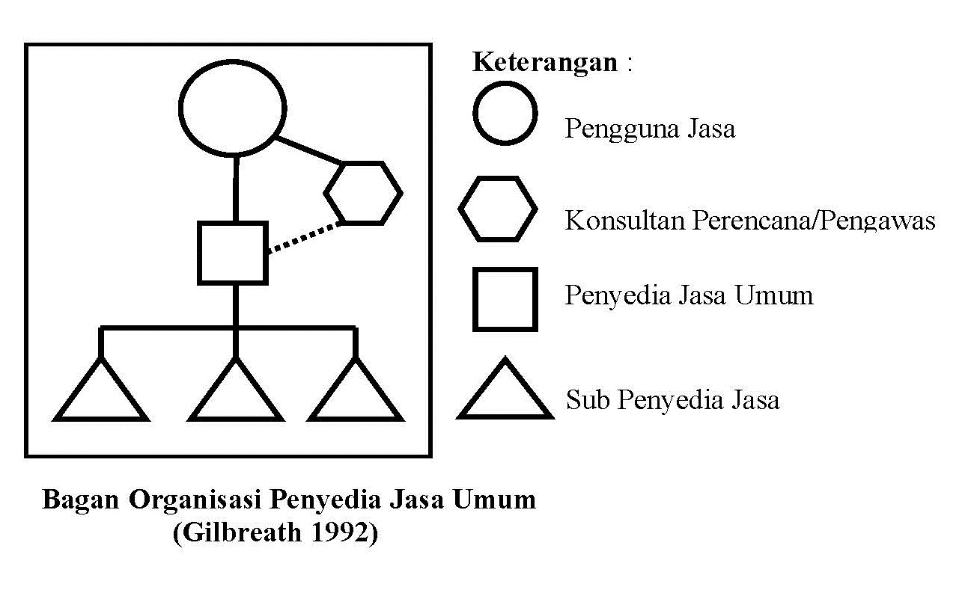

Slide 24
CONT…
5. “Stokes” :
• General Contract
• Pekerjaan dibagi-bagi ke Sub Penyedia Jasa
• Penyedia Jasa harus menjamin pembayaran Sub Penyedia Jasa
• Penyedia Jasa harus yakin Pengguna Jasa punya dana

Slide 25
CONT…
PENGERTIAN BENTUK KONTRAK SPESIALIS
Pekerjaan dibagi berdasarkan spesialisasi masing-masing Penyedia Jasa : tidak ada Penyedia Jasa Utama/Umum.
Masing-masing Penyedia Jasa menutup kontrak dengan Pengguna Jasa
Keuntungan-keuntungan :
• Mutu lebih handal
• Hemat waktu (perlu diuji)
• Hemat biaya (perlu diuji) : efisiensi
• Mudah mengganti Penyedia Jasa yang bermasalah
Gilbreath : Few Primes :
Pekerjaan-pekerjaan spesialis diberikan kepada beberapa Penyedia Jasa berbeda.
Mungkin ditunjuk satu Penyedia Jasa Umum
Memudahkan penggantian Penyedia Jasa yang bermasalah
Fungsi perencanaan dapat dilakukan sendiri atau diberikan kepihak lain
Banyak resiko karena kontrak banyak, mungkin perlu Manajemen Konstruksi (banyak pengawasan)
Resiko memberikan seluruh aspek pembangunan kepada satu Penyedia Jasa berkurang; bila salah satu Penyedia Jasa bermasalah, mudah mengganti
Resiko biaya dikurangi dengan memilih kontrak harga pasti.

Slide 26
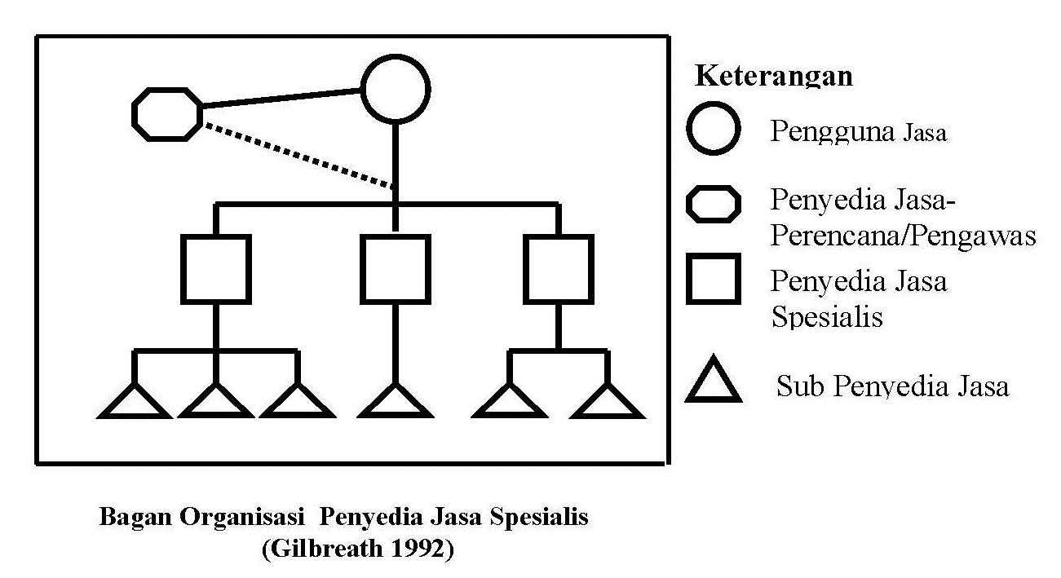
CONT…

Slide 27
CONT…
PENGERTIAN BENTUK KONTRAK RANCANG BANGUN
(DESIGN CONSTRUCT/TURNKEY) :
Pekerjaan Perencanaan/Design dan pelaksanaan diborongkan kepada satu Penyedia Jasa
Istilah Rancang Bangun/Design Build lebih tepat
FIDIC membedakan Design Build dengan Turn Key dari aspek pembayaran.
Penyedia Jasa mendapatkan imbalan jasa perencanaan dan biaya pelaksanaan
Penyedia Jasa – Perencanaan, menerima tugas dari Penyedia Jasa yang biasa disebut Turn Key Builder (bukan dari Pengguna Jasa)
Biasanya tidak ada Pengawas dari Pengguna Jasa, tapi yang ada wakil (Owner’s Representative)
Perlu Jaminan Pembayaran dari Pengguna Jasa, bila proyek didanai sepenuhnya lebih dulu oleh Penyedia Jasa (Turn Key)
Isi kontrak tidak beda dengan bentuk kontrak lain
Pengguna Jasa perlu sangat berhati-hati memilih Penyedia Jasa, bila ada masalah baik perencanaan maupun pelaksanaan sulit mengganti Penyedia Jasa

Slide 28
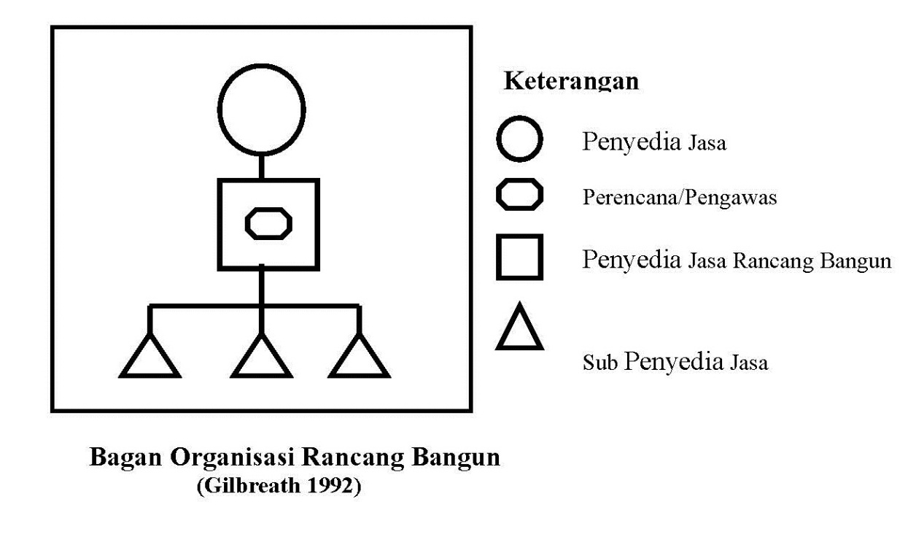
CONT…
10. “Gilbreath” : Design Build.
Pendelegasian tugas kepada satu perusahaan
Setelah selesai mungkin saja Penyedia Jasa meng-operasikan fasilitas atau menyewa fasilitas atas persetujuan Pengguna Jasa Penyedia Jasa biasanya memborongkan lagi kepada Sub. Penyedia Jasa tapi dia tetap bertanggung jawab
Pengguna Jasa masih punya kewajiban antara lain perizinan
Bentuk ini mengandung resiko komersial karena pekerjaan tergantung kepada stabilitas keuangan Penyedia Jasa tunggal.

Slide 29
CONT…
BENTUK EPC (ENGINEERING, PROCUREMENT AND CONSTRUCTION) :
Bentuk ini mirip dengan Design-Build, bedanya bentuk ini biasanya dipakai untuk industri (minyak, gas, petro kimia).
Tahapan pekerjaan terdiri dari:
• Perencanaan ( Engineering – E)
• Pengadaan Bahan & Peralatan (Procurement – P)
• Konstruksi/Pembangunan (Construction – C)
Pembayaran dilaksanakan sesuai tahapan pekerjaan yang telah Diselesaikan
Yang dinilai bukan saja pekerjaan selesai, tapi unjuk kerja yang harus sesuai TOR (Term Of Reference) yang diminta oleh Pengguna Jasa.
Penjelasan UU. No.18/1999 Pasal 16 ayat 3 berbuyi :
Penggabungan ketiga fungsi tersebut dikenal antara lain dalam model penggabungan, perencanaan, pengadaan dan pembangunan (engineering, procurement and construction) serta model ……………….dst
Bentuk kontrak ini banyak dipakai di Indonesia dalam dunia perminyakan dan gas bumi (PERTAMINA)

Slide 30
CONT…
BENTUK KONTRAK BOT/BLT
Pola kerjasama antara Pemilik lahan dan Investor yang punya modal/dana
Setelah fasilitas dibangun (Build), Investor mendapatkan konsesi untuk mengoperasikan dan memungut hasil (Operate) dalam kurun waktu tertentu.
Setelah konsesi selesai, fasilitas dikembalikan ke Pemilik (Transfer).
Mirip dengan Rancang Bangun. Bedanya terletak pada masa konsesi yang di perlukan untuk pengembalian investasi.
Jadi perlu kontrak untuk membangun, mengoperasikan dan mengembalikan fasilitas yang biasa disebut kontrak BOT atau kontrak Konsesi.
Dalam kontrak Konsesi biasanya lebih disukai termasuk masa membangun agar ada rangsangan mempercepat pembangunan masa konsesi lebih lama menambah keuntungan.
Selain itu perlu kontrak operasi & pemeliharaan untuk menjamin fasilitas dikembalikan kepada pemilik dalam kondisi yang masih memiliki nilai.
Build, Lease & Transfer (BLT) beda sedikit dengan BOT dimana Pemilik seolah-olah menyewa kepada Investor (Lease) untuk mengembalikan dana Investor secara bertahap

Slide 31
CONT…
BENTUK SWAKELOLA
Sesungguhnya bukan kontrak
Pekerjaan dilakukan sendiri – dibayar sendiri
“Gilbreath : “Force Account”.
• Melaksanakan sendiri, menggunakan tenaga sendiri.
• Variasinya menyewa pemborong upah
• Pemborong upah tidak memikul resiko
• Pembayaran atas dasar prosentase
Banyak kendala :
Reaksi pihak luar
Keterbatasan SDM
Biaya pelatihan pegawai
Kesulitan pekerjaan konstruksi
Resiko kenaikan biaya, transport, logistik, dsb

Slide 32
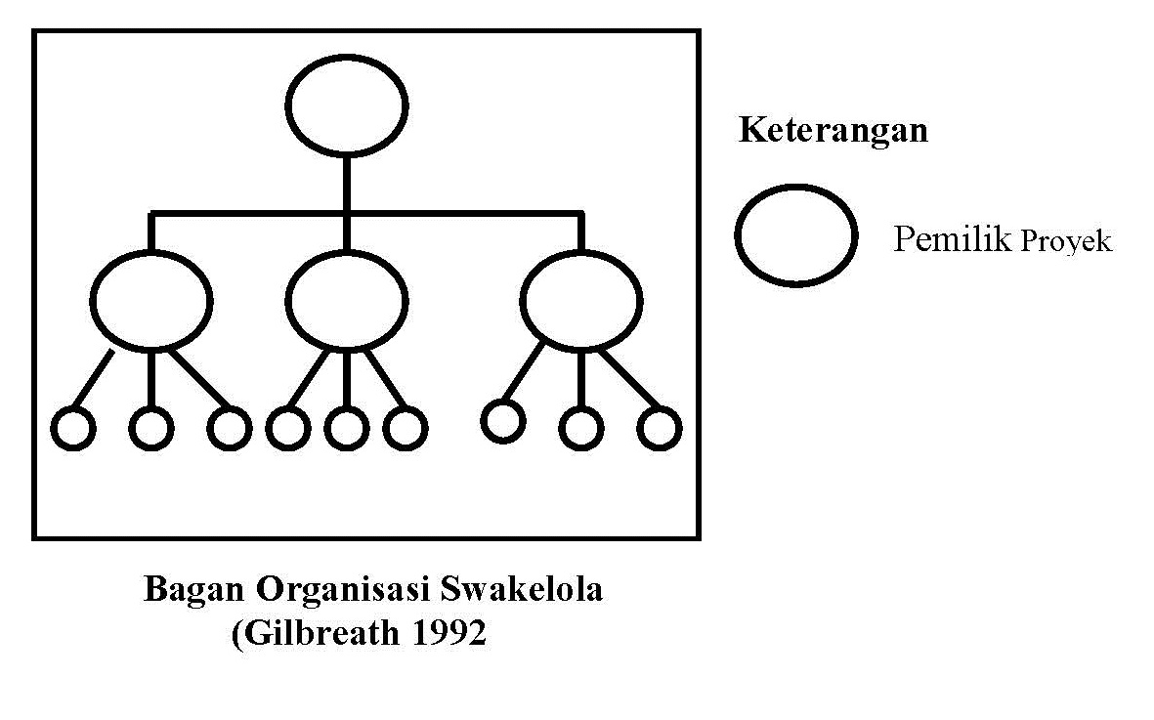

Slide 33
TERIMA KASIH

